Slide 1
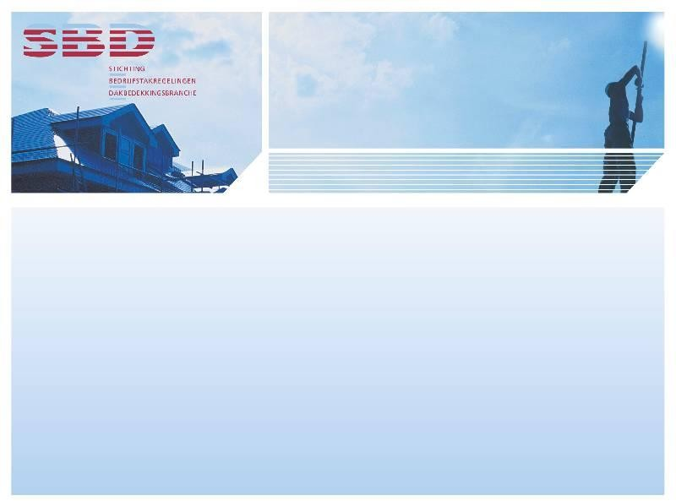


TOOLBOX
AANGELIJND WERKEN OP PLATTE DAKEN
BIJ KORTDURENDE WERKZAAMHEDEN
1

Slide 2
Na deze toolbox
heeft u:
Inzicht in de voorwaarden voor aangelijnd werken en enige achtergrondkennis van regelgeving
Inzicht in situaties waarbij aangelijnd werken als laatste optie kan worden toegepast
Basiskennis over het gebruik van een harnasgordel
Basiskennis inzake het beoordelen van ankerpunten en
valbeveiligingssystemen
Basiskennis inzake bespreking afwezigheid valbeveiliging met alle betrokken partijen
2

Slide 3
Arbowet
De Arbowet stelt dat men ervoor moet zorgen dat bij het uitvoeren van werkzaamheden de gezondheid en veiligheid van de werknemers is gewaarborgd en dat knelpunten op dit gebied worden aangepakt.
Wanneer er sprake is van valgevaar of risicoverhogende omstandigheden dienen er maatregelen genomen te worden die dit gevaar tegengaan (Arbobesluit 3.16)
3

Slide 4


Brancheafspraken aangelijnd werken conform Arbocatalogus Platte daken
Hierin wordt aangegeven hoe het risico van valgevaar op platte daken dient te worden voorkomen
Het aanbrengen van collectieve voorzieningen is daarbij het uitgangspunt
www.arbocatalogus.plattedaken.nl
4

Slide 5
Individuele valbeveiliging
Het gebruik van individuele valbeveiliging middels het werken volgens de methode van gebiedsbegrenzing met het daarbij toepassen van persoonlijke beschermingsmiddelen is onder strikte voorwaarden toegestaan bij uitvoering van kortdurende werkzaamheden.
Daarbij moet het beschermingsniveau minimaal gelijk zijn aan dat van hekwerken (Arbobesluit 3.16 lid 5). Anders gezegd: (kunnen) vallen van een plat dak is géén optie! Daarom kan er alleen sprake zijn van toepassing van het werken volgens de methode van gebiedsbegrenzing.
Bedrijven moeten in hun RI&E een procedure hebben opgesteld voor aangelijnd werken.

Slide 6
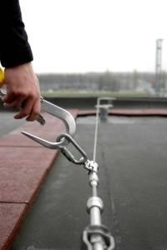
KORTOM
Aangelijnd werken op platte daken is dus alleen toegestaan wanneer op basis van een project RI&E, tevens onderdeel procedures bedrijfs- RI&E, in voorkomende gevallen is aangetoond dat collectief beveiligen hier niet mogelijk is.

Slide 7
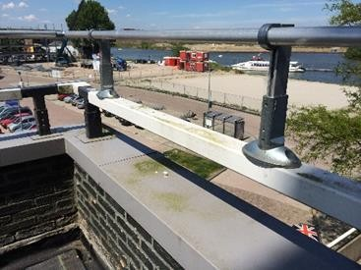
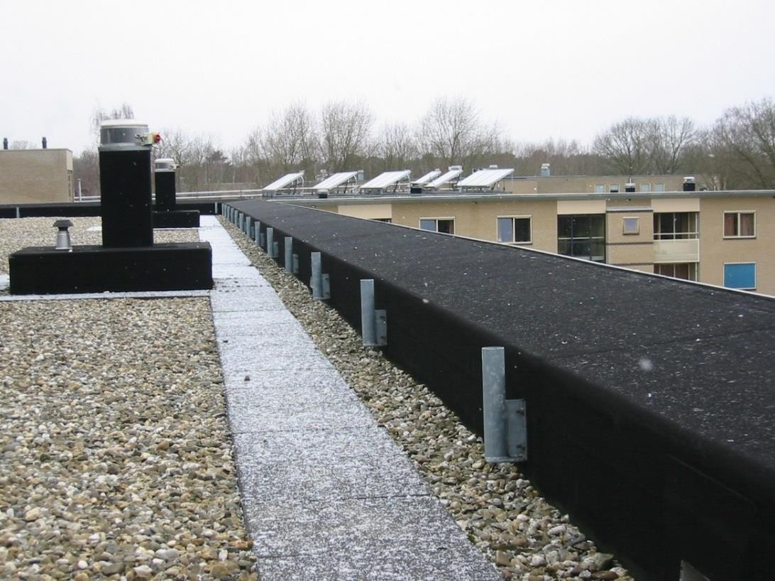
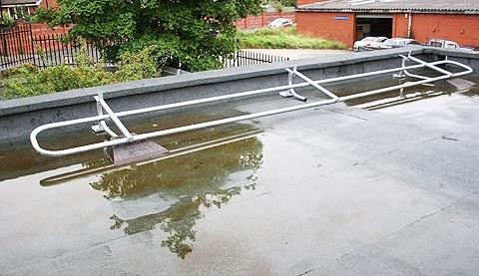
Daksituaties met of zonder voorziening voor plaatsen hekwerken

Slide 8
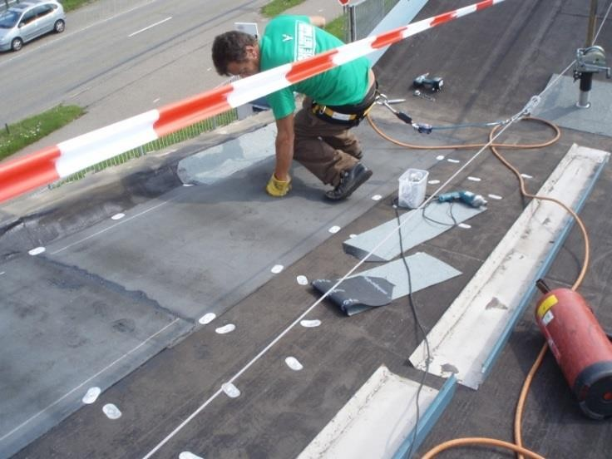
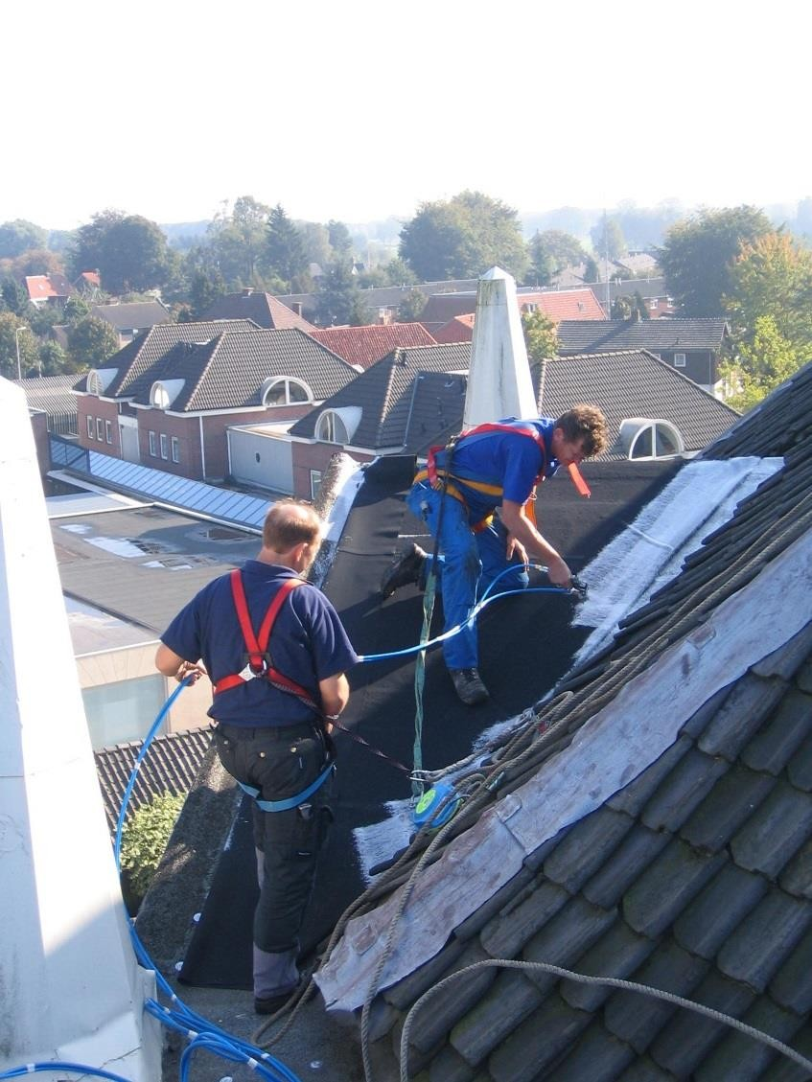
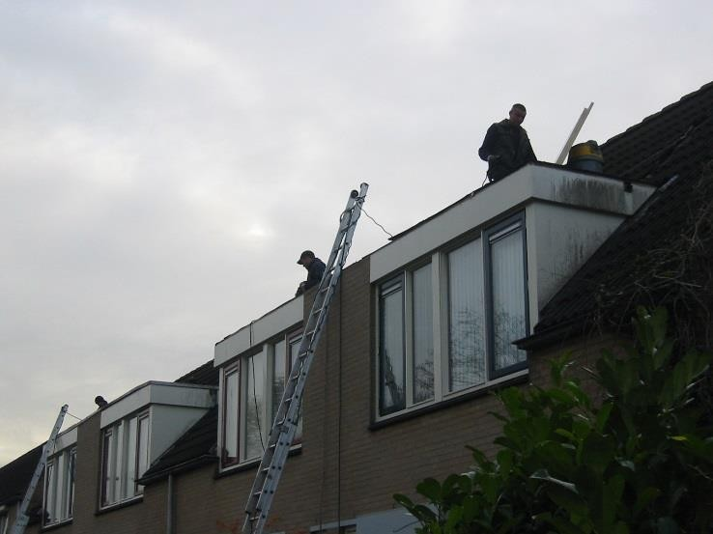
Aan ‘t lijntje?
Enkele foto’s van verkeerde toepassingen
(1)

Slide 9
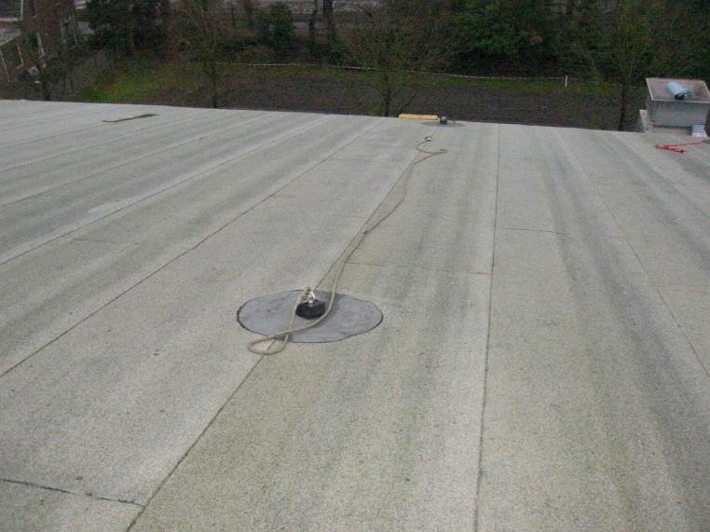
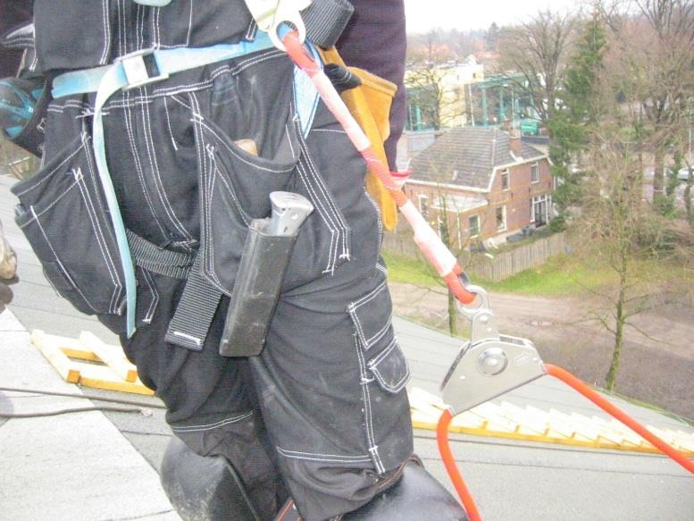
Aan ‘t lijntje?
Enkele foto’s van verkeerde toepassingen (2)

Slide 10
Opstellen project RI&E
Overleg met gebouweigenaar/ opdrachtgever
Opstellen RI&E door onafhankelijk deskundige, dan wel volgens procedure opgenomen in bedrijfs-RI&E
Gebruik checklist RI&E van de SBD
Inventariseer risico’s per dakvlak
Besteed vooral ook aandacht aan een veilige daktoetreding
Zorg voor optimaal beschermingsniveau

Slide 11
Uitvoeren maatregelen / plan van aanpak
Analyse RI&E is vertrekpunt
Maak per dakvlak gebruik van de diverse opties voortkomend uit de arbeidshygiënische strategie
Raadpleeg bij toepassing (tijdelijke) hekwerken de SBD
toolbox Aanbrengen collectieve dakrandbeveiliging
Zorg bij aangelijnd werken voor een goede onderbouwing. Gebruik hierbij zo nodig de Keuzewijzer Valbeveiliging van SBD
Informeer opdrachtgever over te nemen maatregelen
Zorg voor deskundig aanbrengen van het gekozen (individuele) valbeveiligingssysteem

Slide 12
Methoden van aangelijnd werken
Er bestaan meerdere methoden
Op platte daken is alleen de methode van gebiedsbegrenzing toegestaan
NADAT is aangetoond dat:
collectief beveiligen niet mogelijk bleek én
aangelijnd werken in de specifieke situatie hetzelfde beschermingsniveau biedt als een hekwerk

Slide 13
Gebiedsbegrenzing op platte daken
Ook wel work restraint of restraint werken of positioneringssysteem genoemd
Het voorkomt dat je over een dakrand kunt vallen
Het is op platte daken een goede methode van aangelijnd werken om valgevaar te voorkomen.
Gebiedsbegrenzing wil zeggen dat de lijn zo kort wordt gehouden dat de gebruiker niet over de (dak)rand kan vallen
De gebruiker zorgt ervoor dat de lijn altijd strak blijft en houdt ruim voor de dakrand halt om verder in geknielde positie de werkzaamheden aan de dakrand uit te voeren

Slide 14
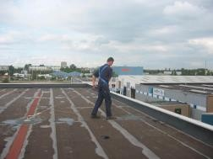
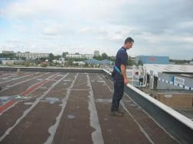
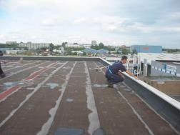
Vallen over de dakrand is bij platte daken niet nodig
Gebiedsbegrenzing bij dakrand
Onderstaand lijnsysteem is alleen toegestaan wanneer
hekwerken NIET mogelijk zijn
60 tot 70 cm
De lijn blijft strak
Houdt ruim voor de dakrand halt en wijk niet meer dan 30 graden af van de haakse lijn
Voer de werkzaamheden
uit in geknielde positie

Slide 15
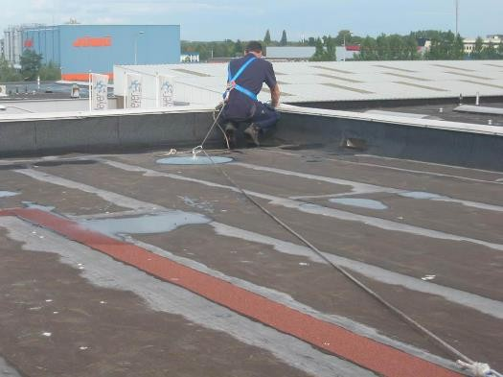
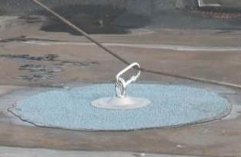
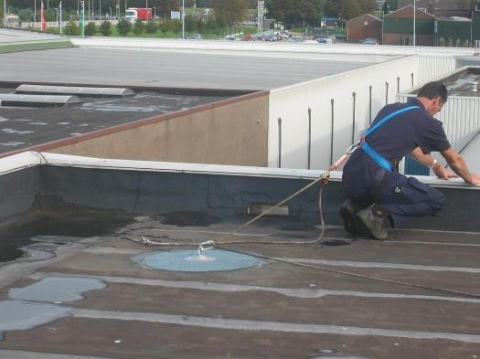
Vallen over de dakrand is bij platte daken niet nodig
Gebiedsbegrenzing bij uitwendige hoek
Bevestig de lijn aan het ankerpunt in de veilige zone
Lus de lijn door bij het hoekankerpunt met een veiligheidshaak
Hou ruim voor de dakrand halt en wijk niet meer dan 45 graden af van de haakse lijn. Voer de werkzaamheden uit in geknielde positie

Slide 16
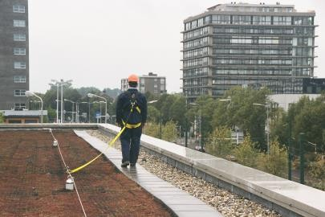
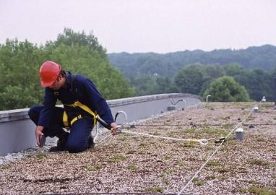
Vallen over de dakrand is bij platte daken niet nodig
Gebiedsbegrenzing met kabelsysteem
Dit is alleen toegestaan wanneer hekwerken niet mogelijk zijn
Werk volgens de gebruiksinstructies van de fabrikant/leverancier. Gebruik uitsluitend de meeloper die bij het kabelsysteem hoort
Voer de werkzaamheden uit in geknielde positie. Let op de lengte van de lijn!
20

Slide 17
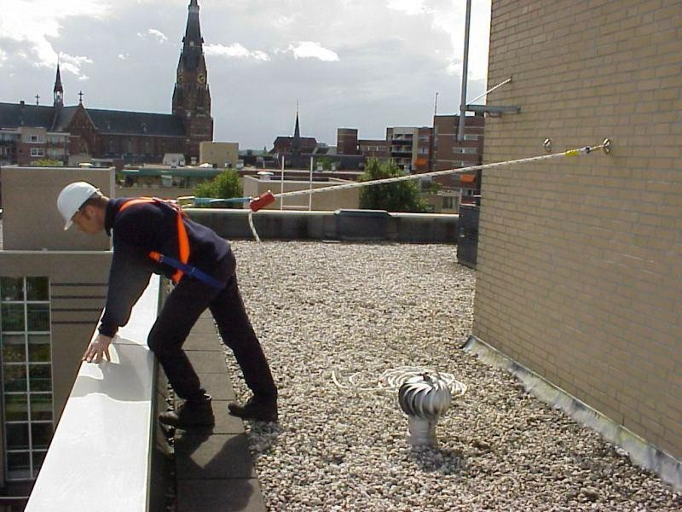
Gebiedsbegrenzing
Was een hekwerk hier niet mogelijk?
Kortdurend werk?
Sterkte ankerpunt?
Valdemper oké?

Slide 18
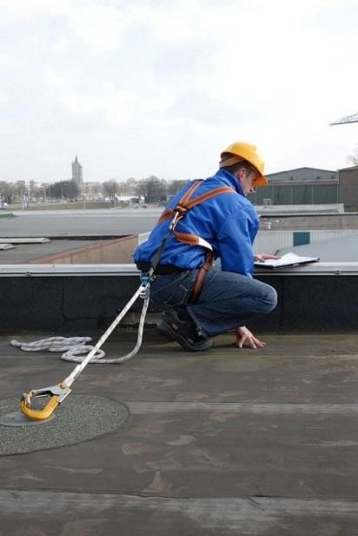
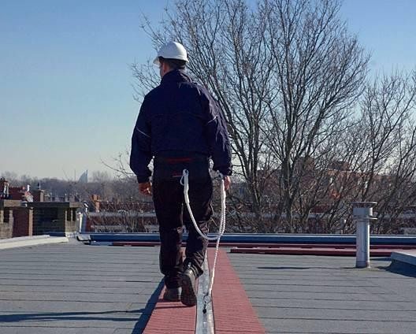
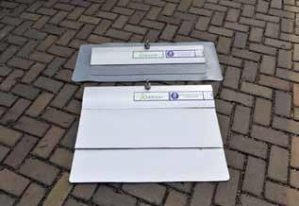
Gebiedsbegrenzing
Met ankerpunt aangebracht OP de dakbedekking

Slide 19
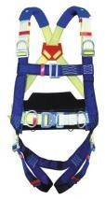
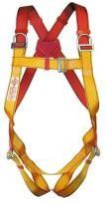
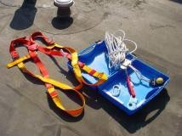
Harnasgordel
Het beste is een fullbody harnasgordel of een vest
Persoonsgebonden, dus niet te ruim en niet te strak

Slide 20
Harnasgordel
Onder welke voorwaarden is aangelijnd
werken toegestaan?
Nadat is onderzocht en vastgesteld dat het niet mogelijk/nodig is om gebruik te maken van collectieve voorzieningen zoals hekwerken etc. (zie afspraken Arbocatalogus Platte daken)
Goed(gekeurd) ankerpunt aanwezig
Voldoende vaardigheid en deskundigheid van de gebruiker

Slide 21
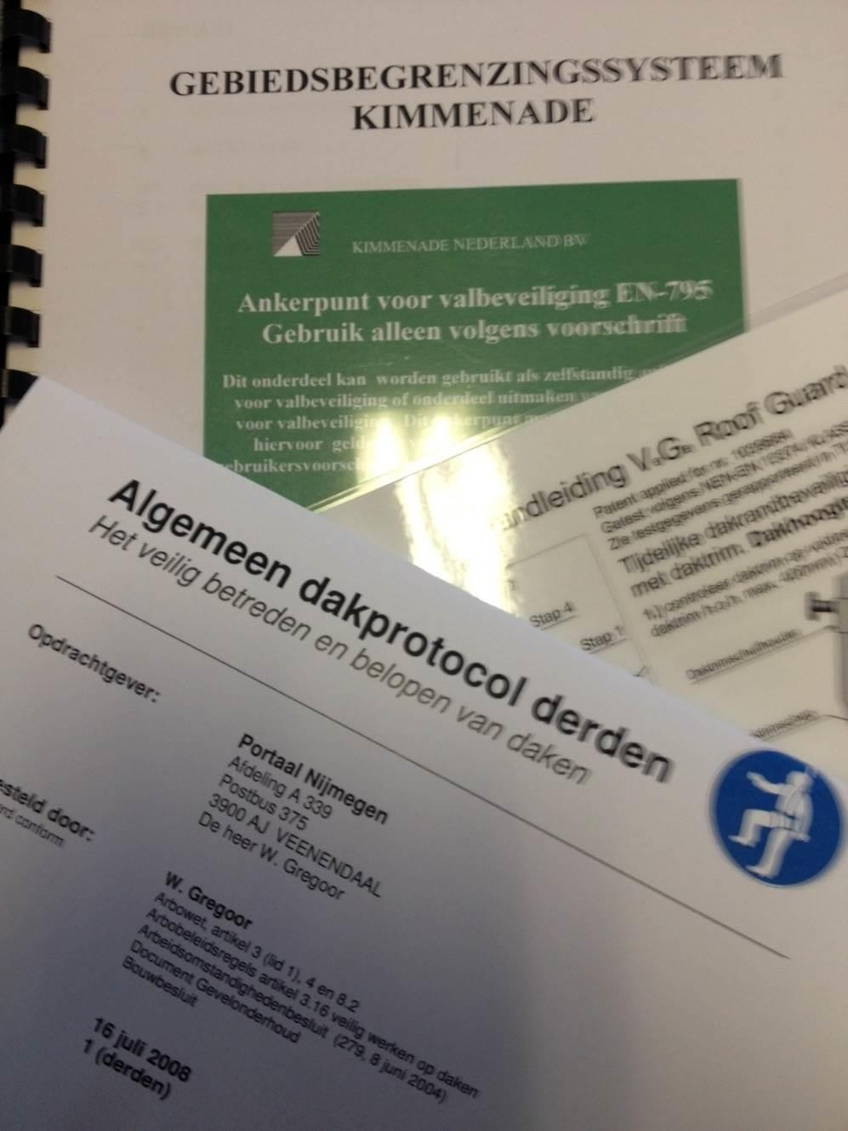
Instructie: duidelijk en beknopt!

Slide 22
Keuring en herkenning
Alle PBM’s die gebruikt worden voor valbeveiliging (gebiedsbegrenzing) moeten aan internationale regelgeving voldoen en voorzien zijn van:
CE-markering
NEN-EN-norm
Label met omschrijving en artikelnummer
Productiedatum
Uniek nummer
Adres van de fabrikant/importeur
Evt. specifieke opmerkingen
Gebruiksaanwijzing in de Nederlandse taal (of taal gebruiker)

Slide 23
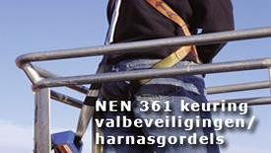
Keuring
Minimaal 1 keer per jaar moeten de PBM voor valbeveiliging geïnspecteerd worden conform EN 365 door een deskundig persoon (in enkele gevallen geautoriseerd persoon door de fabrikant)
Altijd voor gebruik visueel controleren aan de hand van een checklist

Slide 24
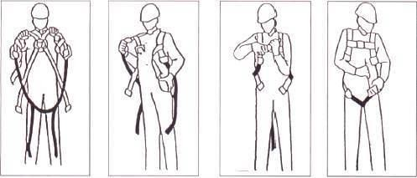
Harnasgordel
Aanschaf PBM met personeel bespreken
Goede voorbereiding en instructie is nodig
Lees de gebruiksaanwijzing
Oefen vooraf
Bevestigingspunt (op de rug) vastpakken (D-ring); de 2 banden die naar voren uitsteken zijn de schouderbanden. Als je die vastpakt heb je het model van het harnas. En zo is het mogelijk om het harnas aan te trekken.

Slide 25
Harnasgordel
Zo alles geregeld!
Ik heb een harnasgordel met toebehoren
Ik weet hoe en wanneer ik het moet gebruiken
Maar nu?
Waar maak ik mij aan vast?

Slide 26
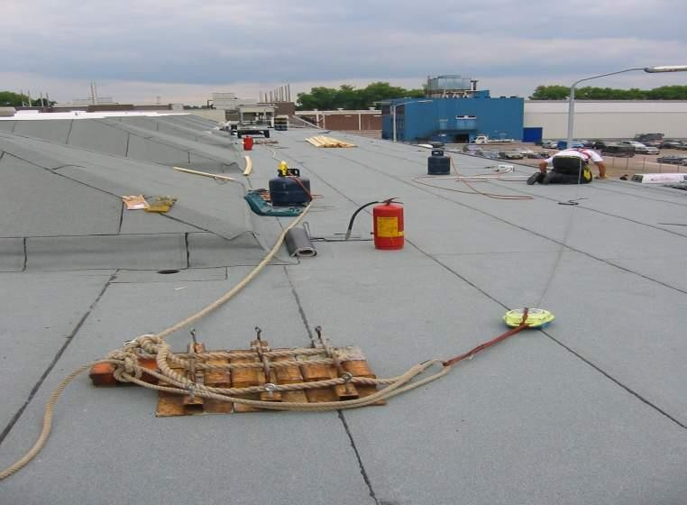
Niet hieraan!
Veiligheidsharnas
➢

Slide 27
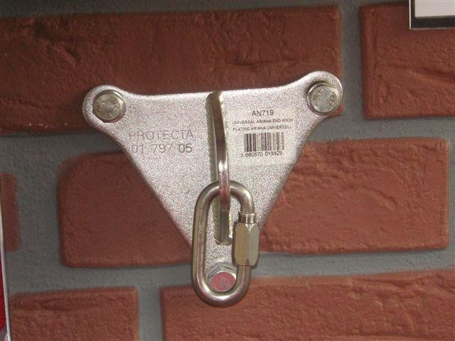
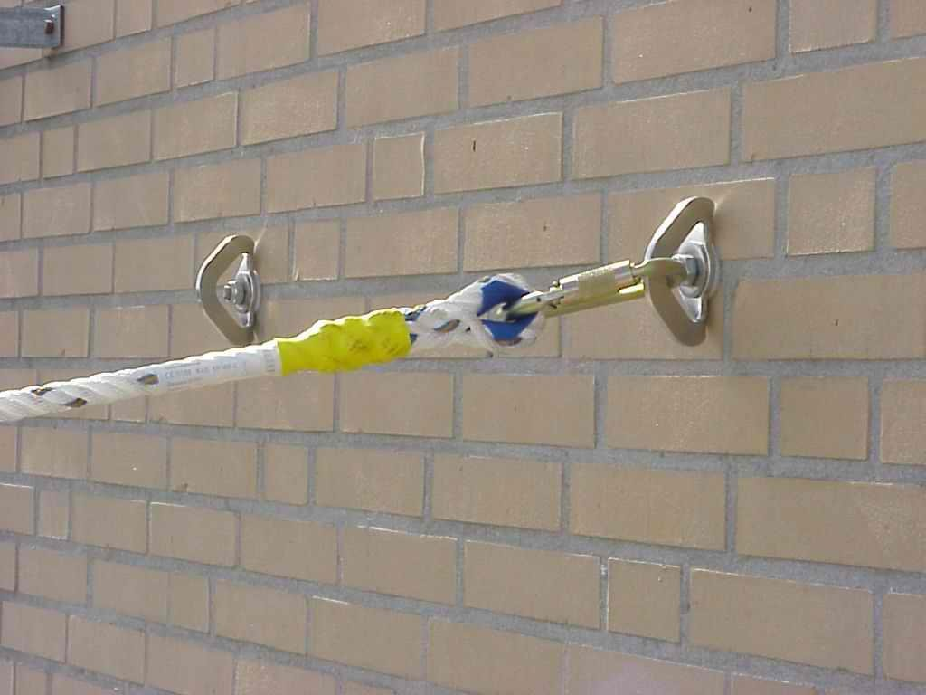
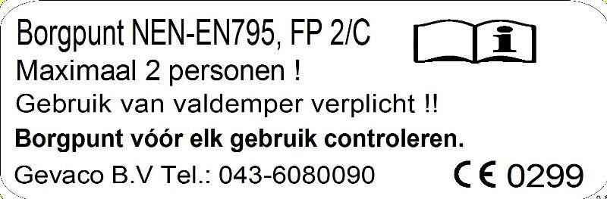
Muuranker
Maar hieraan!

Slide 28
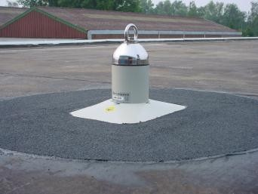
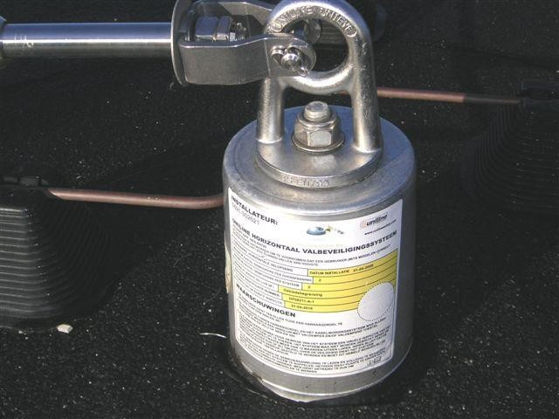
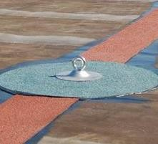
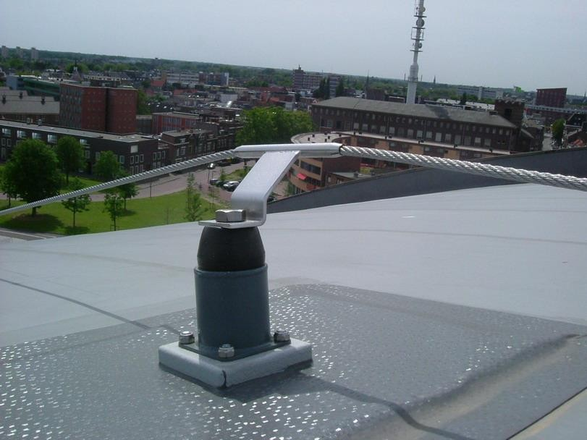
Permanent ankerpunt, bevestigd op dak
Of hieraan

Slide 29
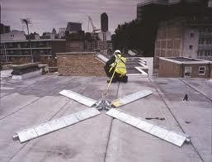
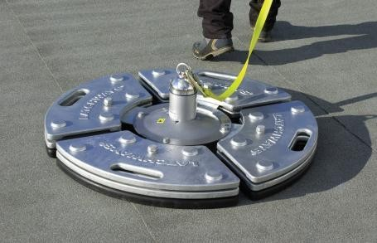
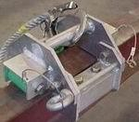
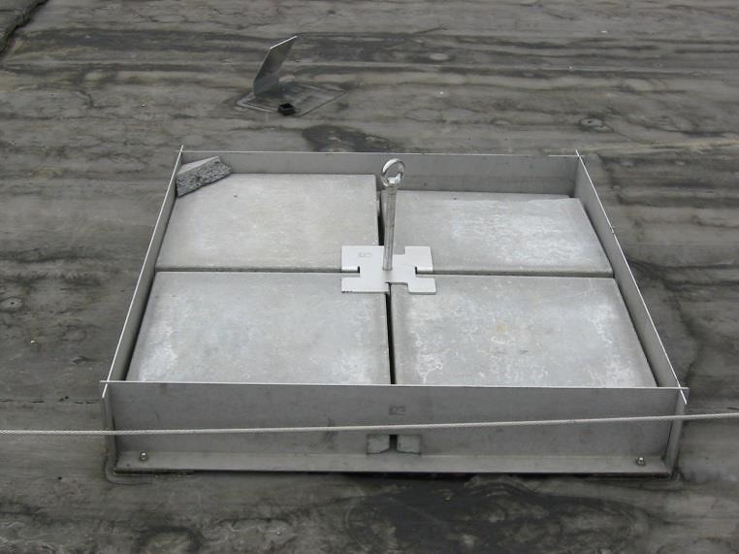
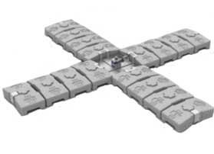
Verplaatsbaar/mobiel dakanker
Of hieraan

Slide 30
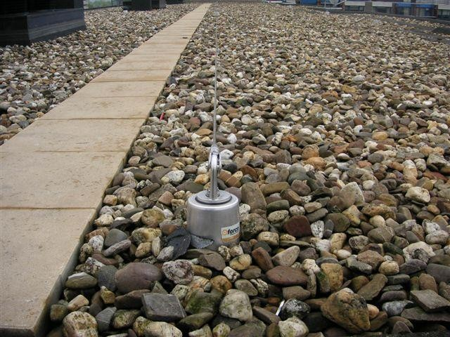
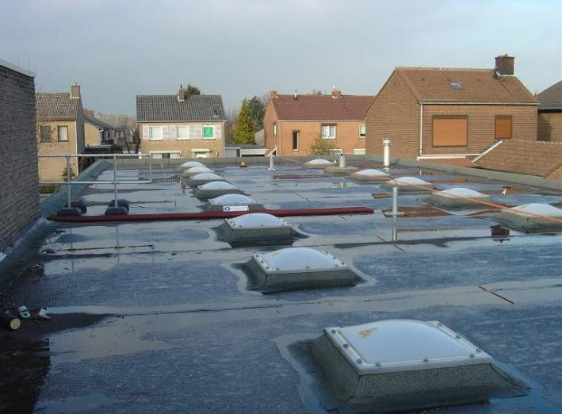
Kabelsysteem
Maar zo kan het ook

Slide 31
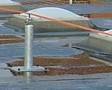
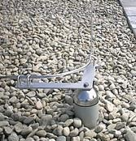
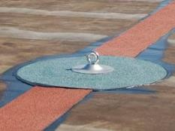
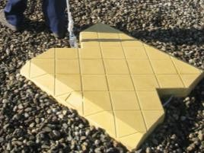
Ankerpunten / borgingspunten
Alleen ankerpunten die de vrijkomende krachten kunnen
opvangen, zijn geschikt voor borging

Slide 32
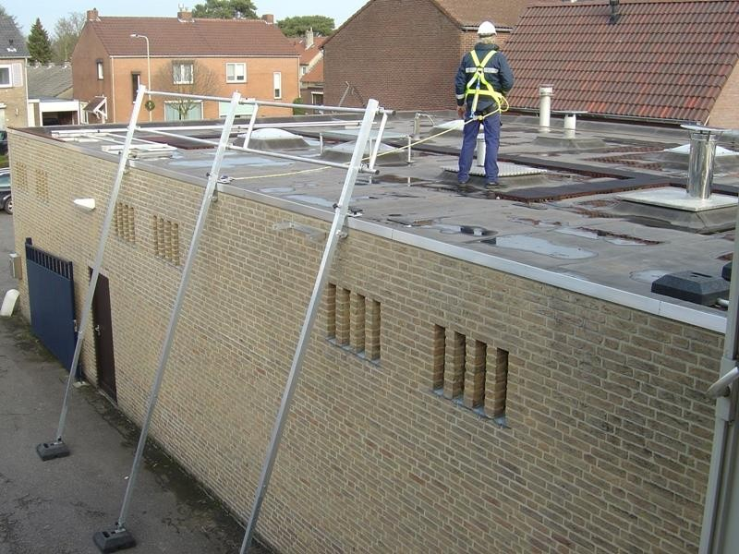
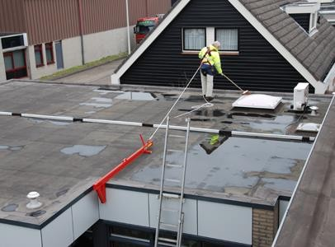
Gebiedsbegrenzing: nieuwe opties
Hek met aanhaakpunt
dakhaak

Slide 33
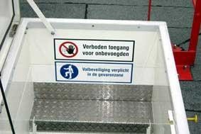



Verzeker u van een goede daktoegang volg de instructies

Slide 34
Helaas, maar waar:
Iemand die ondanks alle voorzieningen een val maakt:
heeft zeer snel hulp nodig
heeft bijna altijd letsel
moet zo snel mogelijk uit zijn (benarde) positie bevrijd worden
Veilige arbeidsomstandigheden op daken zijn een gezamenlijke verantwoordelijkheid van zowel:
opdrachtgever
werkgever
werknemer

Slide 35

BHV BedrijfsHulpVerlening
Is de BHV afgestemd op aangelijnd werken? (alarmering, redding)
Zorg ook voor afstemming met de BHV organisatie van de opdrachtgever
Vraag zonodig bij de SBD om de checklist BHV en de BHV-procedure voor alleenwerkers

Slide 36

Toolbox Aangelijnd werken
Zijn er nog vragen?
Dank voor uw aandacht !!!

